Slide 1
Tầm quan trọng của việc tuân thủ các quy tắc giao thông đường bộ
Bài 1
Bài 1
Tình hình trật tự an toàn giao thông đường bộ ở nước ta hiện nay
Các quy tắc giao thông đường bộ cơ bản
Luyện tập tình huống và vận dụng

Slide 2
Tầm quan trọng:
Mục tiêu bài học:
Sau bài học này, học sinh:
Biết được tình hình trật tự an toàn giao thông đường bộ ở nước ta hiện nay, nhận thức được tầm quan trọng của Luật Giao thông đường bộ.
Phê phán những hành vi vi phạm, đồng tình và ủng hộ việc chấp hành tốt quy tắc giao thông đường bộ.
Chấp hành tốt Luật Giao thông đường bộ, tuyên truyền và vận động mọi người cùng thực hiện.

Slide 3
1. Tìm hiểu tình hình trật tự an toàn giao thông:
a) Quan sát các hình ảnh về giao thông ở các trang tiếp theo và cho biết:
Số lượng người, phương tiện tham gia giao thông đường bộ ở nước ta hiện nay như thế nào so với hệ thống đường xá hiện có?
Những người tham gia giao thông trong ảnh có đi đúng làn đường quy định không? Có thực hiện đúng các quy định về trật tự an toàn giao thông không? Cụ thể như thế nào?
Tình hình trật tự an toàn giao thông như vậy sẽ dẫn đến hậu quả gì?
Tình hình trật tự an toàn giao thông ở địa phương em hiện nay như thế nào?

Slide 4
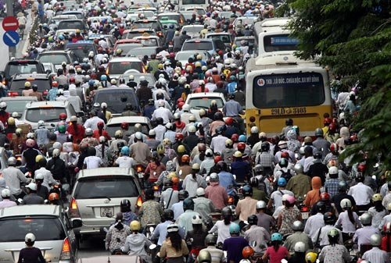
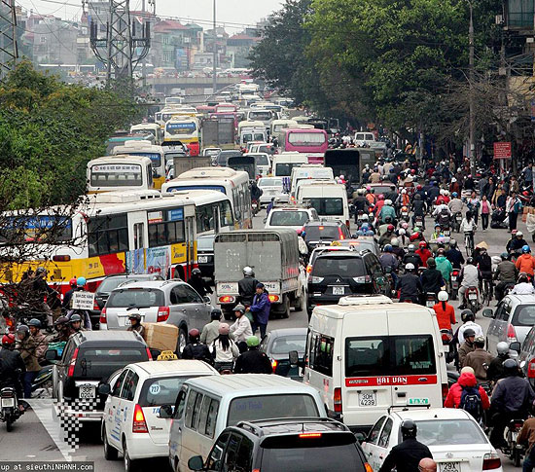
1. Tìm hiểu tình hình trật tự an toàn giao thông:
a) Quan sát các hình ảnh dưới đây và cho biết:
enternews.vn
nbhaininh.vnweblogs.com

Slide 5
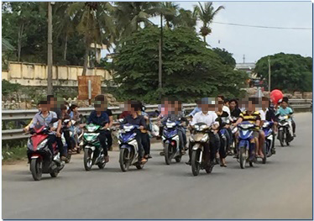
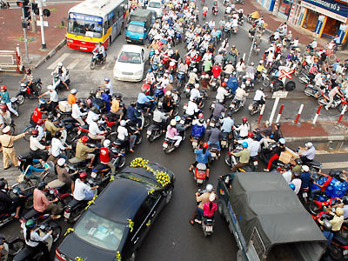
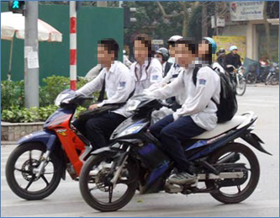
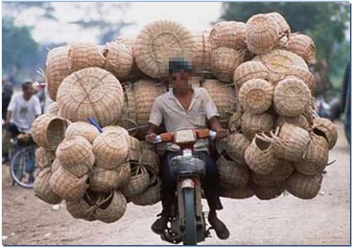
1. Tìm hiểu tình hình trật tự an toàn giao thông:
a) Quan sát các hình ảnh dưới đây và cho biết:
baoquangngai.vn
yume.vn
baophunuthudo.vn
pose.com.vn

Slide 6
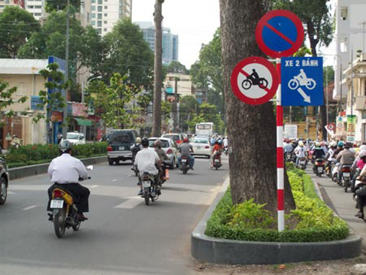
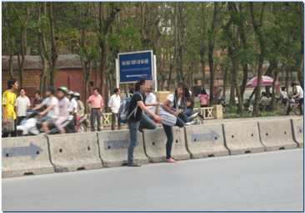
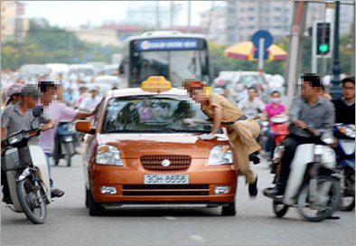
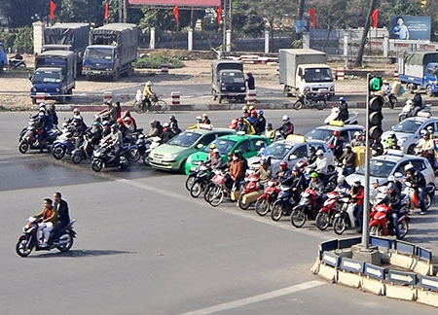
1. Tìm hiểu tình hình trật tự an toàn giao thông:
a) Quan sát các hình ảnh dưới đây và cho biết:
nld.com.vn
Tư liệu Honda Việt Nam chụp (2010)
vietbao.vn
atgt.vn

Slide 7
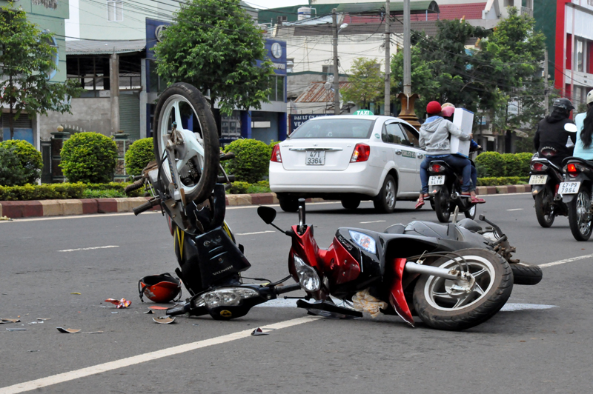
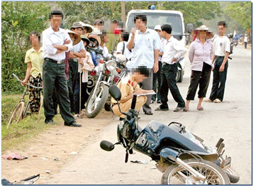
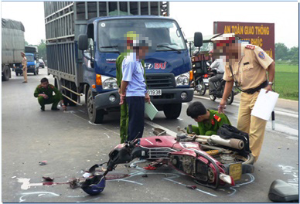
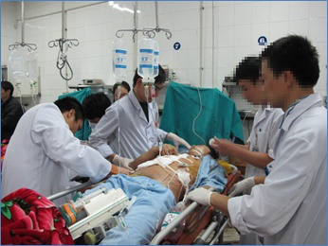
1. Tìm hiểu tình hình trật tự an toàn giao thông:
a) Quan sát các hình ảnh dưới đây và cho biết:
xembaomoi.com
atgt.vn
laodong.com.vn
nld.com.vn

Slide 8
1. Tìm hiểu tình hình trật tự an toàn giao thông:
b) Phân tích hai biểu đồ ở các trang tiếp theo và cho biết:
1) Tai nạn giao thông đã gây ra những hậu quả như thế nào?
2) Kể lại một vụ tai nạn giao thông mà em chứng kiến / đã
nghe kể/ đã biết qua tivi, sách báo….?
Cho biết nguyên nhân tai nạn đó là gì?

Slide 9
1. Tìm hiểu tình hình trật tự an toàn giao thông:
b) Phân tích hai biểu đồ dưới đây và cho biết:
Số người chết vì TNGT đường bộ hằng năm
Số người
Năm
Năm 2015, trung bình 24 trường hợp tử vong mỗi ngày, thiệt hại khoảng 17.000 tỷ đồng/năm
Notes:
Bổ sung: 2013: 9369; 2014: 8845. (Nguồn: Cục cảnh sát giao thông, Bộ Công an)

Slide 10
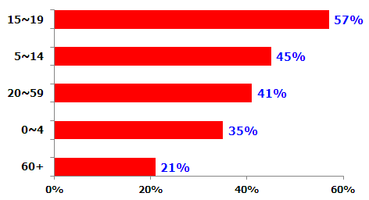
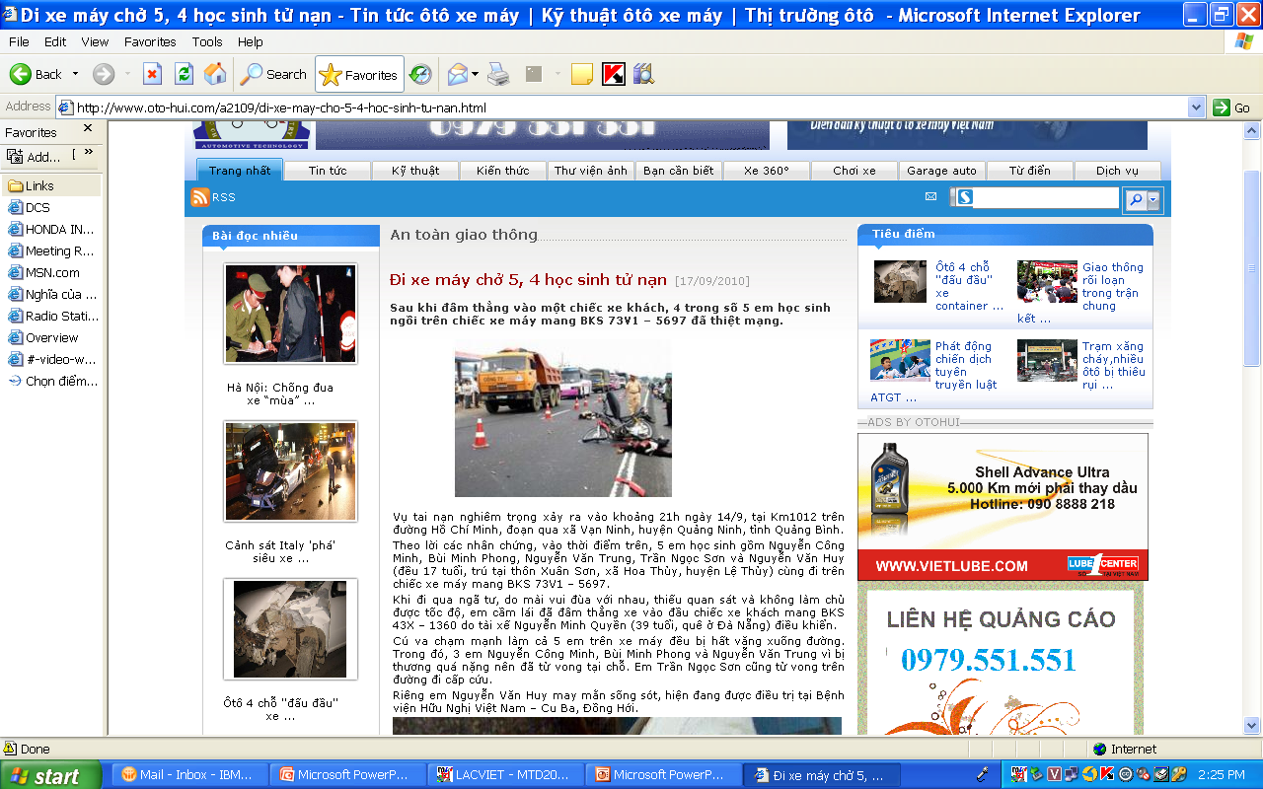
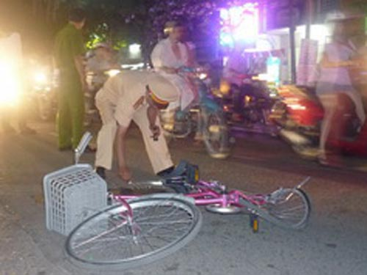
1. Tìm hiểu tình hình trật tự an toàn giao thông:
Tình hình TNGT ở độ tuổi học sinh
( Tổng hợp 49/ hơn 1.000 bệnh viện)
Tỷ lệ tai nạn giao thông/Tai nạn thương tích đến cấp cứu tại bệnh viện theo nhóm tuổi
Năm 2011
(19.795/34.892)
(7.934/17.575)
(97.850/236.761)
(2.661/7.602)
(6.971/33.432)
Trong đó hậu quả của tai nạn giao thông được thống kê tại 49 bệnh viện:
Hậu quả tai nạn | 5~14 tuổi |  | 15~19 tuổi
 | Tổng 12 tháng | Trung bình/tháng | Tổng 12 tháng | Trung bình/tháng
Tổng số bị chấn thương sọ não | 1.203 | 100 | 3.119 | 260
Tử vong và chấn thương nặng xin về nhà | 40 | 3 | 267 | 22
Tai nạn giao thông gây thương vong chủ yếu và chiến tỷ lệ lớn nhất ở các em học sinh dưới 19 tuổi

Slide 11
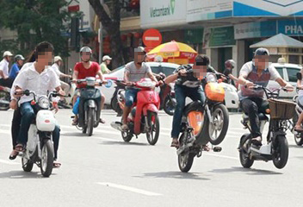
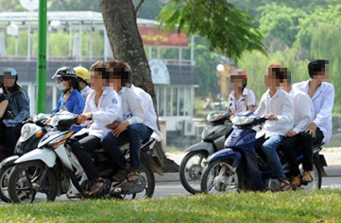
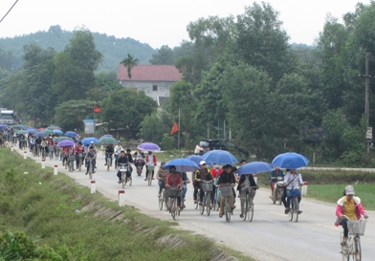
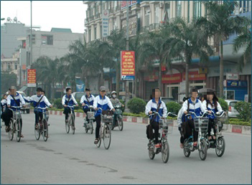
1.Tìm hiểu tình hình trật tự an toàn giao thông:
c) Hãy quan sát, mô tả các hình ảnh dưới đây và cho biết những nguy
cơ tiềm ẩn gây ra tai nạn giao thông là gì?
infonet.vn
hanoimoi.com.vn
nguoihanoi.com.vn
baobacninh.com.vn

Slide 12
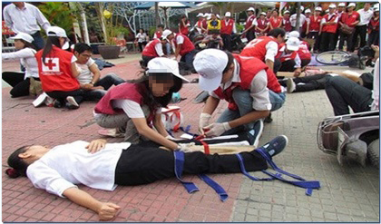
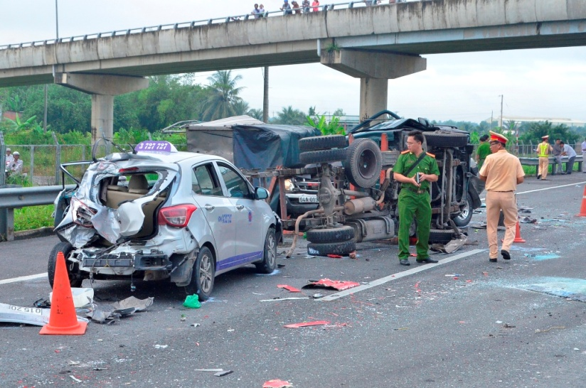
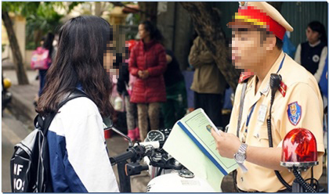
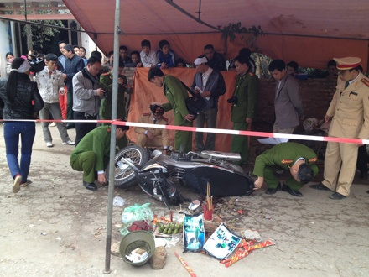
1.Tìm hiểu tình hình trật tự an toàn giao thông:
c) Quan sát các hình ảnh dưới đây và nêu hậu quả khi xảy ra tai nạn giao thông:
laodong.com.vn
dantri.com.vn
vovgiaothong.vn
dantri.com.vn

Slide 13
1.Tìm hiểu tình hình trật tự an toàn giao thông:
Tình hình trật tự an toàn giao thông đường bộ rất phức tạp với hai vấn đề nghiêm trọng:
- Nạn tắc đường trầm trọng ở các thành phố lớn.
- Tai nạn giao thông với số người chết, bị thương ở mức cao
Nguyên nhân:
phương tiện
Các yếu tố ảnh hưởng đến tai nạn giao thông
Gần 30%
cơ sở hạ tầng
con người
Hơn 70%
Nguyên nhân gây tại nạn giao thông xuất phát từ học sinh
Thiếu kiến thức, kĩ năng, ý thức khi tham gia giao thông.
Không hiểu biết về Luật giao thông đường bộ và không nghiêm chỉnh chấp hành các quy tắc An toàn giao thông đường bộ.

Slide 14
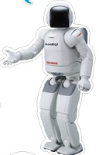
2. Các quy tắc giao thông đường bộ:
Học sinh chúng ta cần nắm vững những quy tắc giao thông đường bộ nào ?

Slide 15
2. Các quy tắc giao thông đường bộ:
Tìm hiểu một số quy tắc giao thông đường bộ
Người đi bộ phải đi trên hè phố; trường hợp đường không có hè phố thì phải đi sát mép đường;
Chỉ được qua đường ở những nơi có đèn tín hiệu, có vạch kẻ đường hoặc có cầu vượt, hầm dành cho người đi bộ;
Tuân thủ tín hiệu chỉ dẫn; phải chú ý quan sát, chỉ qua đường khi bảo đảm an toàn;
Không được: vượt qua dải phân cách, đu bám vào phương tiện giao thông đang chạy.

Slide 16
2. Các quy tắc giao thông đường bộ:
Tìm hiểu một số quy tắc giao thông đường bộ
2) Người điều khiển xe đạp: Trên đường một chiều có vạch kẻ phân làn, phải đi trên làn đường bên phải trong cùng; chỉ được chở một người hoặc chở thêm một trẻ em dưới 7 tuổi;
Không được:
+ Đi xe dàn hàng ngang, đi vào phần đường dành cho người đi bộ và phương tiện khác
+ Sử dụng ô, điện thoại di động, thiết bị âm thanh
+ Kéo, đẩy xe khác, chở vật cồng kềnh, buông cả hai tay hoặc đi xe bằng một bánh.

Slide 17
2. Các quy tắc giao thông đường bộ:
Tìm hiểu một số quy tắc giao thông đường bộ
3) Người điều khiển, người ngồi trên xe mô tô, xe gắn máy, xe đạp điện, xe máy điện: phải đội mũ bảo hiểm có cài quai đúng quy cách.
Notes:
Xe mô tô: có dung tích xi-lanh từ 50 cm³ trở lên;
Xe gắn máy: có dung tích xi-lanh dưới 50 cm³

Slide 18
2. Các quy tắc giao thông đường bộ:
Tìm hiểu một số quy tắc giao thông đường bộ
4) Người ngồi trên xe đạp, xe mô tô, xe gắn máy: không được mang, vác vật cồng kềnh, không sử dụng ô, không bám, kéo hoặc đẩy các phương tiện khác, không đứng trên yên, giá đèo hàng hoặc ngồi trên tay lái.
(Theo Luật Giao thông đường bộ 2008)

Slide 19
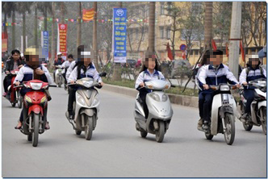
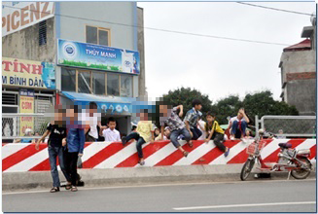
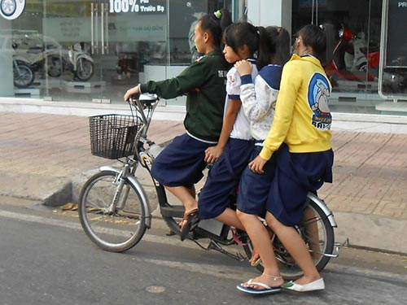
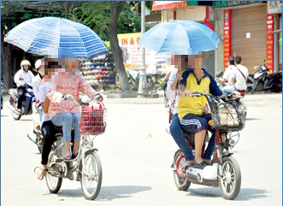
3. Luyện tập tình huống và vận dụng:
1) Hãy chỉ ra những lỗi vi phạm an toàn giao thông của những người trong ảnh dưới đây:
antoangiaothong.gov.vn
baoquangninh.com.vn
nld.com.vn
hanoimoi.com.vn

Slide 20
3. Luyện tập tình huống và vận dụng:
2) Hành vi nào dưới đây vi phạm Luật Giao thông đường bộ ?
A. Dương sử dụng ô che mưa ngồi sau xe đạp của Hà.
B. Bình và các bạn đi xe đạp vào phần đường dành cho người đi
bộ và trên vỉa hè.
C. Tùng và các bạn đi xe đạp điện dàn hàng ngang, vừa đi vừa trò
chuyện rất rôm rả.
D. Hương dừng xe đạp lại trước vạch kẻ dành cho người đi bộ khi
gặp nhóm học sinh đi bộ đi qua đường.

Slide 21
3. Luyện tập tình huống và vận dụng:
3) Bình luận:
Trong ảnh, bạn trai không dừng lại khi có tín hiệu đèn đỏ mà vượt đèn đỏ để đi tiếp. Nếu là em trong tình huống này, em có hành động như vậy không ? Vì sao ?

Slide 22
3. Luyện tập tình huống và vận dụng:
4) Xử lí tình huống:
Một lần bạn A (16 tuổi) lấy xe máy Dream 100 phân khối của mẹ chở B là bạn học cùng lớp đến trường.
Trên đường đi gặp bạn C đang đi xe đạp, A và B rủ bạn C bám vào xe mình để đi cho nhanh nhưng C nhất quyết không đồng ý. Thấy vậy, B nói: “Cậu thật là gàn, tội gì mà đạp xe cho mệt, đường đông thế này các chú công an phát hiện ra cũng không sao đâu”. Nhưng C vẫn kiên quyết không đu bám xe máy và khuyên 2 bạn A, B không nên đi xe máy vì chưa đủ tuổi.
Em có tán thành hành vi của 2 bạn A và B không ? Vì sao ?
Bạn C phản ứng như vậy có đúng không ? Vì sao ?

Slide 23
3. Luyện tập tình huống và vận dụng:
5) Vận dụng thực hiện dự án tìm hiểu tình hình trật tự an toàn giao thông tại địa phương:
Bước 1: Xây dựng kế hoạch
+Nội dung: Những hành động thực hiện đúng và những hành vi vi
phạm ATGT đường bộ; số vụ tai nạn; thiệt hại về người, vật chất;
nguyên nhân; địa điểm hay xảy ra TNGT; đề xuất cách khắc phục.
+ Thảo luận về cách tiến hành mỗi công việc (thu thập thông tin,
chụp hình ảnh, xử lí thông tin, cách trình bày kết quả, báo cáo);
Phân công phụ trách từng công việc; Dự kiến thời gian hoàn thành.
Bước 2:Thực hiện dự án:
+ Cá nhân, nhóm thực hiện kế hoạch;
+ Thu thập số liệu, tư liệu, hình ảnh;
+ Trình bày kết quả: báo cáo bằng văn bản/vẽ tranh/ triển lãm/báo
tường/viết tiểu phẩm/hoạt cảnh về ATGTĐB.
Bước 3: Báo cáo kết quả tìm hiểu trước lớp (trưng bày tranh ảnh, tư
liệu, số liệu,...)
Bước 4: Phát huy kết quả tìm hiểu ATGT ĐB tại địa phương
Tổ chức báo cáo kết quả trong toàn trường; Báo cáo với ban giám
hiệu nhà trường, với cán bộ địa phương về tình hình trật tự ATGTĐB
và những đề xuất của dự án.

Slide 24
3. Luyện tập tình huống và vận dụng:
6) Tham gia các hoạt động giữ gìn trật tự an toàn giao thông đường bộ ở trường, ở địa phương:
Bước 1: Thảo luận xây dựng kế hoạch tham gia giữ gìn trật tự An toàn giao thông đường bộ ở trường, ở địa phương.
Nội dung: Tham gia công tác tuyên truyền, vận động chấp hành quy tắc Giao thông đường bộ trong trường học, khu dân cư (vẽ tranh, phát thanh tuyên truyền, đi vận động tại nhà...); Tham gia đội xung kích, đội tình nguyện An toàn giao thông ở trường, thôn xã, khu phố với các hoạt động giữ gìn trật tự An toàn giao thông, giải tỏa ách tắc giao thông...; Tham gia bảo vệ, giữ gìn đoạn đường bộ gần khu vực trường.
Bước 2: Xây dựng kế hoạch: Xác định những hoạt động phù hợp; thảo luận cách tổ chức, tiến hành các hoạt động; Phân công cá nhân, nhóm thực hiện; dự kiến thời gian thực hiện.
Bước 3: Thực hiện: Cá nhân, nhóm thực hiện kế hoạch đã được phân công; Thường kì các nhóm thảo luận rút kinh nghiệm; Các nhóm báo cáo kết quả hoạt động, đề xuất kiến nghị với nhà trường, với những người có trách nhiệm ở địa phương.

